Slide 1
Kontrole PIP w Zakładach Komunalnych Przykłady występujących zagrożeń na podstawie przeprowadzonych kontroli, wydane decyzje i nakazy przez inspektorów PIP
OPRACOWAŁ: Specjalista ds. BHP i P-POŻ. Bogdan Żybura

Slide 2
Działalność kontrolno-nadzorcza Inspektora pracy
Ustawa o Państwowej Inspekcji Pracy precyzyjnie określa zakres obowiązków i praw, jakie wzajemnie wobec siebie mają podczas kontroli kontrolowani i kontrolerzy. Dzięki temu inspektor pracy może skuteczniej wykonywać czynności kontrolne, a możliwość nadużyć w stosunku do PRACODAWCÓW jest ograniczona.
W poniższym tekście postaram się pokrótce wyjaśnić ważniejsze zagadnienia dotyczące postępowania kontrolnego.

Slide 3
Celem kontroli w zakładzie pracy jest:
Ustalenie stanu faktycznego w zakresie przestrzegania prawa pracy, w szczególności przepisów i zasad bezpieczeństwa i higieny pracy;
Zbadanie przestrzegania przepisów o legalności zatrudnienia;
Udokumentowanie dokonanych ustaleń.

Slide 4
Kto podlega czynnościom kontrolnym?
Kontroli Państwowej Inspekcji Pracy – w zakresie bezpieczeństwa i higieny pracy oraz legalności zatrudnienia – podlegają wszyscy pracodawcy i przedsiębiorcy niebędący pracodawcami, na rzecz których świadczona jest praca przez osoby fizyczne, w tym osoby wykonujące na własny rachunek działalność gospodarczą, bez względu na podstawę świadczenia pracy. Jeśli więc zatrudniasz pracownika na podstawie umowy zlecenia lub o dzieło – także musisz być przygotowany na wizytę inspektora pracy.

Slide 5
Gdzie powinna odbywać się kontrola?
Kontrolę można przeprowadzić w siedzibie podmiotu kontrolowanego oraz w podległych mu jednostkach lub miejscach przechowywania dokumentów finansowych i kadrowych. Poszczególne czynności kontrolne mogą być wykonywane także w siedzibach jednostek organizacyjnych PIP, tj. Głównego Inspektoratu Pracy i okręgowych inspektoratów pracy.

Slide 6
Inspektor pracy ma prawo:
Przeprowadzania kontroli przestrzegania przepisów prawa pracy, a w szczególności stanu bezpieczeństwa i higieny pracy bez uprzedzenia o każdej porze dnia i nocy oraz kontroli legalności zatrudnienia w zakresie, o którym mowa w art. 10 ust. 1 pkt 3 i 4 ustawy o PIP.
Inspektor pracy nie podlega obowiązkowi posiadania przepustki – po kontrolowanym terenie może poruszać się swobodnie. Jest także zwolniony z rewizji osobistej, nawet jeśli przewiduje ją regulamin pracy w kontrolowanym zakładzie.

Slide 7
W toku wykonywania czynności kontrolnych inspektor pracy ma prawo:
Swobodnego wstępu na teren zakładu pracy i do wszystkich jego obiektów pomieszczeń;
Przeprowadzania oględzin obiektów, maszyn i urządzeń oraz pomieszczeń pracy;
Żądania od Ciebie pisemnych i ustnych informacji w sprawach objętych kontrolą – obowiązkowi temu podlegają również wszyscy pracownicy, których zatrudniasz lub zatrudniałeś, albo które wykonują lub wykonywały dla Ciebie pracę na innej podstawie niż stosunek pracy, w tym osoby wykonujące na własny rachunek działalność gospodarczą; inspektor ma także prawo wzywania i przesłuchiwania tych osób w związku z kontrolą;
Wglądu do dokumentacji zakładu pracy;

Slide 8
Wglądu do akt osobowych i wszelkich dokumentów związanych z wykonywaniem pracy przez pracowników lub osoby zatrudnione na innej podstawie niż stosunek pracy;
Zapoznania się z decyzjami wydanymi przez inne organy kontroli i nadzoru nad warunkami pracy oraz ich realizacją;
Utrwalenia przebiegu kontroli za pomocą środków technicznych służących do utrwalania obrazu lub dźwięku;
Wykonywania niezbędnych dla celów kontroli odpisów, zestawień lub wyciągów z dokumentów oraz obliczeń i zestawień sporządzanych na podstawie tych dokumentów – może też żądać ich bezpośrednio od Ciebie;
Sprawdzania tożsamości osób wykonujących pracę lub przebywających na terenie podmiotu kontrolowanego, ich przesłuchiwania i żądania oświadczeń w sprawie legalności zatrudnienia lub prowadzenia innej działalności zarobkowej;
Korzystania z pomocy biegłych i specjalistów oraz akredytowanych laboratoriów.

Slide 9
Upoważnienie do przeprowadzania kontroli u przedsiębiorcy powinno zawierać następujące dane:
Wskazanie podstawy prawnej przeprowadzenia kontroli;
Oznaczenie organu kontroli;
Imię i nazwisko, stanowisko służbowe osoby upoważnionej do przeprowadzenia kontroli oraz numer jej legitymacji służbowej;
Określenie zakresu przedmiotowego kontroli;
Oznaczenie podmiotu objętego kontrolą;
Wskazanie daty rozpoczęcia i przewidywanego terminu zakończenia kontroli;
Podpis osoby udzielającej upoważnienia, z podaniem zajmowanego stanowiska lub funkcji;
Pouczenie kontrolowanego podmiotu o jego prawach
i obowiązkach;
Datę i miejsce wystawienia upoważnienia.

Slide 10
Zanim podpiszesz protokół kontroli, masz prawo zgłoszenia umotywowanych zastrzeżeń do ustaleń w nim zawartych. Należy je złożyć na piśmie w terminie 7 dni od dnia przedstawienia protokołu. Inspektor pracy przeprowadzający kontrolę jest zobowiązany do zbadania zgłoszonych zastrzeżeń. Jeśli stwierdzi ich zasadność – musi zmienić lub uzupełnić odpowiednią część protokołu.

Slide 11
Przykłady zagrożeń w poszczególnych rodzajach działalności Zakładów Komunalnych

Slide 12
OCZYSZCZALNIA
ŚCIEKÓW

Slide 13
Teren oczyszczalni zabezpieczyć przed możliwością dostępu osób nieupoważnionych.

Slide 14
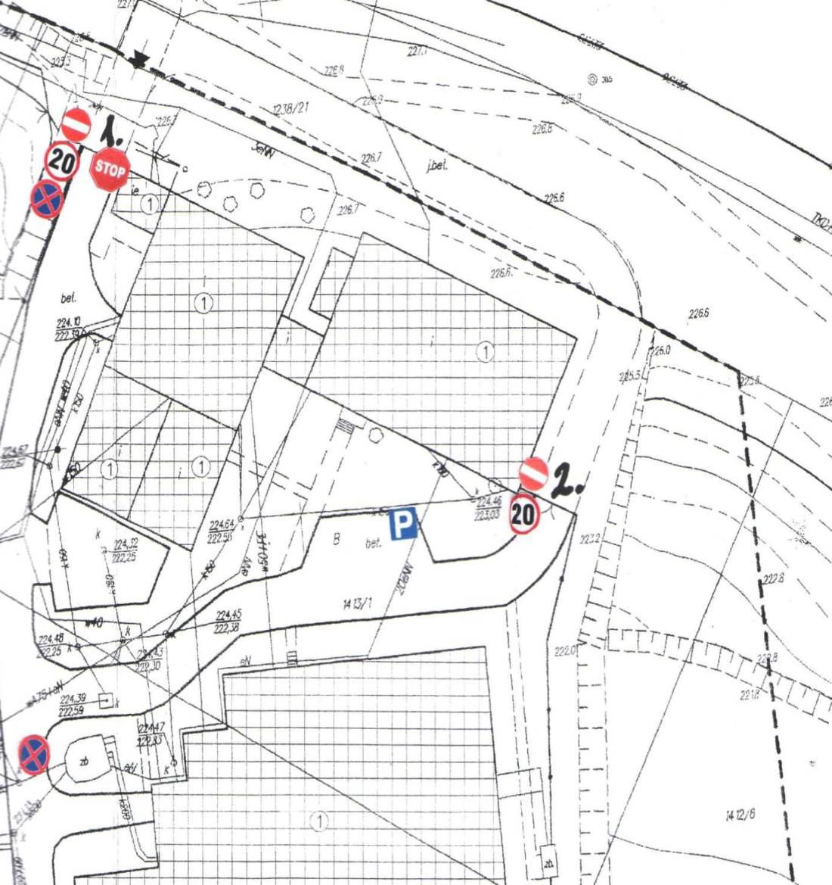
Opracować zasady ruchu na drogach wewnątrzzakładowych.

Slide 15
Zapewnić prawidłowe obarierowanie dojść i przejść ( schody prowadzące na poziom komór reaktora biologicznego i płyta nad zbiornikiem od strony przestrzeni otwartej).

Slide 16
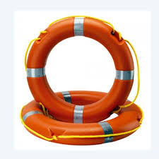
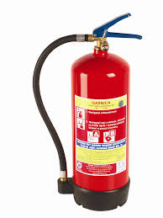
Uzupełnić brakujący sprzęt ratunkowy i gaśniczy będący na wyposażeniu oczyszczalni.

Slide 17
Prowadzić i dokumentować okresową (kwartalną) kontrolę stanu technicznego sprzętu ratunkowego i gaśniczego.
DZIENNIK KONTROLI SPRZĘTU RATUNKOWEGO I GAŚNICZEGO

Slide 18
Oczyszczalnia powinna być wyposażona w co najmniej dwa detektory!!!
Podjąć skuteczne działania zmierzające do wyeliminowania w przyszłości możliwości zaistnienia sytuacji, polegającej na pozbawieniu pracowników eksploatowanej oczyszczalni ścieków detektorów wielogazowych.

Slide 19
Uzasadnienie:
W dniach kontroli stwierdzono m.in. że pracodawca nie dysponuje detektorem wielogazowym, z uwagi na wysłanie do legalizacji.
Tym samym w przypadku sytuacji awaryjnej wymagającej podjęcia pracy w obiektach w których istnieje prawdopodobieństwo wystąpienia m.in. metanu czy siarkowodoru pracownicy pozbawieni zostali możliwości sprawdzenia poziomu zagrożenia, co jest sytuacją niedopuszczalną.

Slide 20
Skażoną odzież należy magazynować, a następnie przekazać do unieszkodliwienia!!!
Zapewnić bezpieczne warunki niszczenia odzieży oraz środków ochrony indywidualnej które uległy skażeniu materiałem biologicznie zakaźnym lub środkami chemicznymi.
Pojemnik na skażoną odzież

Slide 21
np. dezynfekcja ozonem.
Zapewnić bezpieczne warunki odkażania odzieży i obuwia roboczego.

Slide 22
Wyznaczyć miejsce do przechowywania środków ochrony indywidualnej.
Środki ochrony
indywi dualnej

Slide 23
Pracownicy oczyszczalni ścieków z uwagi na możliwość wykonywania doraźnie prac szczególnie niebezpiecznych mają odbywać szkolenie okresowe bhp co najmniej raz w roku.
Szkolenia okresowe bhp pracowników zatrudnionych na oczyszczalni ścieków
Szkolenia okresowe powinny się odbywać nie rzadziej niż:
co 3 lata – w przypadku stanowisk robotniczych,
co roku – w przypadku stanowisk, na których wykonywane są prace szczególnie niebezpieczne.

Slide 24
Podjęcie skutecznych działań mających na celu wdrożenie w przedsiębiorstwie procedur gwarantujących niezwłoczne informowanie pracodawcy o zdarzeniach wypadkowych mających miejsce na terenie zakładu i w miejscach wykonywania prac przez pracowników zakładu.

Slide 25
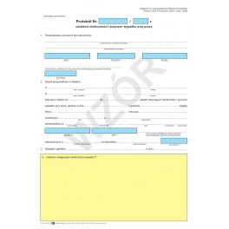
Sporządzać kompletną dokumentację powypadkową zgodnie z obowiązującymi przepisami prawa:
dołączanie ponumerowanych załączników do protokołu ;
dołączanie dokumentacji fotograficznej lub szkicu sytuacyjnego miejsca zdarzenia;
uwzględnienie wszystkich niezbędnych informacji i dowodów dotyczących zdarzenia.

Slide 26
Zidentyfikować i uwzględnić w dokumentacji oceny ryzyka zawodowego wszystkie znaczące, dotychczas nie zidentyfikowane, zagrożenia występujące na poszczególnych stanowiskach pracy:
KOLIZJA ŚRODKÓW TRANSPORTU WJEŻDŻAJĄCYCH NA OCZYSZCZALNIĘ
NIEODPOWIEDNIE OŚWIETLENIE
STRES
LOBBING

Slide 27
Uwzględnić w ocenie narażenia pracowników na czynniki biologiczne wskazówki PIS oraz jednostek służby medycyny pracy.

Slide 28
Zapewnić udział przedstawicieli lekarza medycyny pracy w ocenie ryzyka zawodowego na stanowiskach pracy.

Slide 29
Dokonać kompleksowej oceny ryzyka związanego z możliwością wystąpienia w miejscach pracy na oczyszczalni ścieków atmosfery wybuchowej.

Slide 30
Ocena zagrożenia wybuchem
Dla oczyszczalni ścieków opracować dokument zabezpieczenia stanowisk pracy przed wybuchem.

Slide 31
ZAKŁAD
OCZYSZCZANIA
MIASTA

Slide 32
ZAKAZUJĘ
Prowadzenia ręcznych prac transportowych związanych z ładowaniem i rozładowywaniem odpadów w sposób:
zagrażający upadkowi z wysokości;
zagrażający uderzeniem przez spadające odpady i skaleczenia;
bez zapewnienia bezpiecznego wejścia na poziom skrzyni ładunkowej;
na wysokość powyżej 1,5 m od poziomu otaczającego terenu;
z przekroczeniem norm podnoszenia ciężarów;
naruszający przepisy kodeksu drogowego;
na drogach publicznych od strony jezdni oraz do pojazdu ustawionego po przeciwnej stronie jezdni;
pozostawania na stopniach komory ładunkowej lub skrzyni ładunkowej; pojazdów podczas transportu odpadów.

Slide 33
Stwierdzono, że pracownicy zajmujący się zbieraniem odpadów prowadzą zbiórkę z obu stron jezdni drogi powiatowej podczas normalnego ruchu drogowego, przechodząc przez drogę.

Slide 34
Stwierdzono przypadki podjeżdżania samochodu specjalnego na sąsiedni pas ruchu („pod prąd”), dla ułatwienia załadunku worków i pojemników przez ładowaczy, utrudniając tym samym normalny ruch pojazdów po drodze.

Slide 35
Stwierdzono, że ładowacze podczas przemieszczania się pomiędzy posesjami przebywali na stopniach jadącego samochodu specjalnego w trakcie poruszania się drogą publiczną.

Slide 36
Stwierdzono, że ładowacze podczas obsługi urządzeń do załadunku pojemników nie stosują środków ochrony indywidualnej głowy.

Slide 37
Stwierdzono, że ładowacze podczas obsługi urządzeń do załadunku pojemników nie stosują środków ochrony indywidualnej oczu.

Slide 38
Stwierdzono, że ładowacze nie zostali wyposażeni w środki ochrony dróg oddechowych.

Slide 39
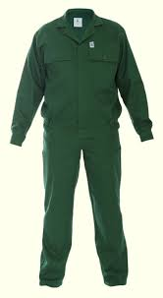
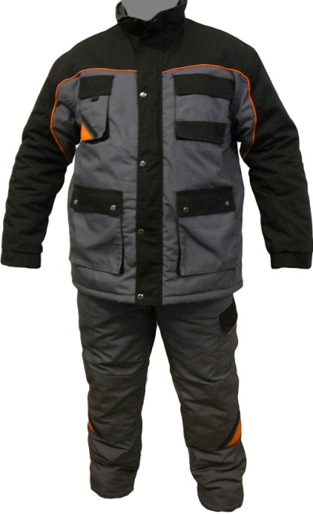
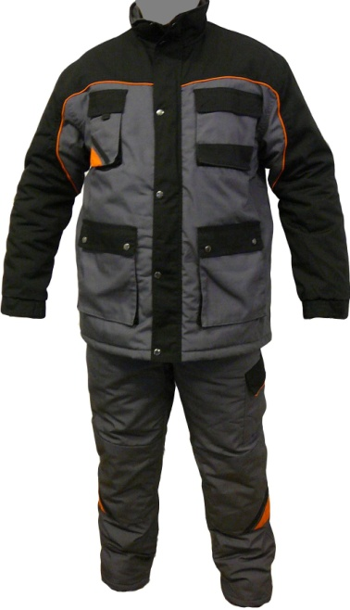
Ustalono, że pracodawca nie zapewnił możliwości prania odzieży roboczej w okresie zimowym, ponieważ niemożliwe jest systematyczne „pranie i odpylanie odzieży roboczej” z częstotliwością „zależną od stopnia zabrudzenia” w sytuacji, gdy na okres zimowy pracownikom przydzielono tylko jeden komplet odzieży roboczej.

Slide 40
Wyznaczyć pasy, kierunki ruchu i postawić znaki ograniczające dopuszczalną prędkość poruszania się, na drogach składowiska odpadów.

Slide 41
Ustalić stanowiska pracy, na których zatrudnieni pracownicy, wykonujący prace na otwartej przestrzeni w okresie od dnia 1 listopada do dnia 31 marca, powinni otrzymywać posiłki i napoje profilaktyczne.

Slide 42
CIEPŁOWNICTWO

Slide 43
Wyposażyć wejście drzwi do kotłowni gazowej w urządzenie umożliwiające ich otwarcie od wewnątrz pod naciskiem ciała osoby się tam znajdującej.

Slide 44
WODOCIĄGI

Slide 45
Zapewnić w pomieszczeniu dozowania chloru myjkę do przemywania oczu.

Slide 46
Oznakować odpowiednio miejsca niebezpieczne na terenie zakładu.

Slide 47
Wyposażyć drzwi do pomieszczeń ustępów w urządzenia zapewniające samoczynne ich zamykanie.

Slide 48
BIURa

Slide 49
Zapewnić we wszystkich pomieszczeniach pracy wentylację, zapewniająca skuteczną wymianę powietrza zgodnie z obowiązującymi unormowaniami.

Slide 50
Przestrzegać obowiązku przeprowadzania szkoleń wstępnych z zakresu bhp w wymiarze czasu nie mniejszym niż minimalny czas określony w aktualnych przepisach.
Czas trwania:
instruktażu ogólnego - minimum 3 godziny
instruktaż stanowiskowy - minimum 8 godzin
W godzinach lekcyjnych trwających 45 minut.
Czas trwania:
Instruktaż ogólny- minimum 3 godziny
instruktaż stanowiskowy - minimum 8 godzin
W godzinach lekcyjnych trwających 45 minut.

Slide 51
Podjąć skuteczne działania mające na celu wdrożenie w zakładzie procedur gwarantujących niezwłoczne informowanie pracodawcy o zdarzeniach wypadkowych mających miejsce na terenie zakładu i w miejscach wykonywania prac przez pracowników zakładu.

Slide 52
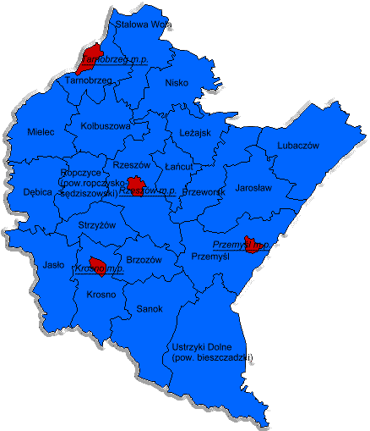
Konwent
Kierowników
Jednostek
Komunalnych
Województwa
Podkarpackiego
Dziękuję Państwu za uwagę !!!

